Slide 1
Etudes influences coefficients dans « Mesure uniquement »

Slide 2
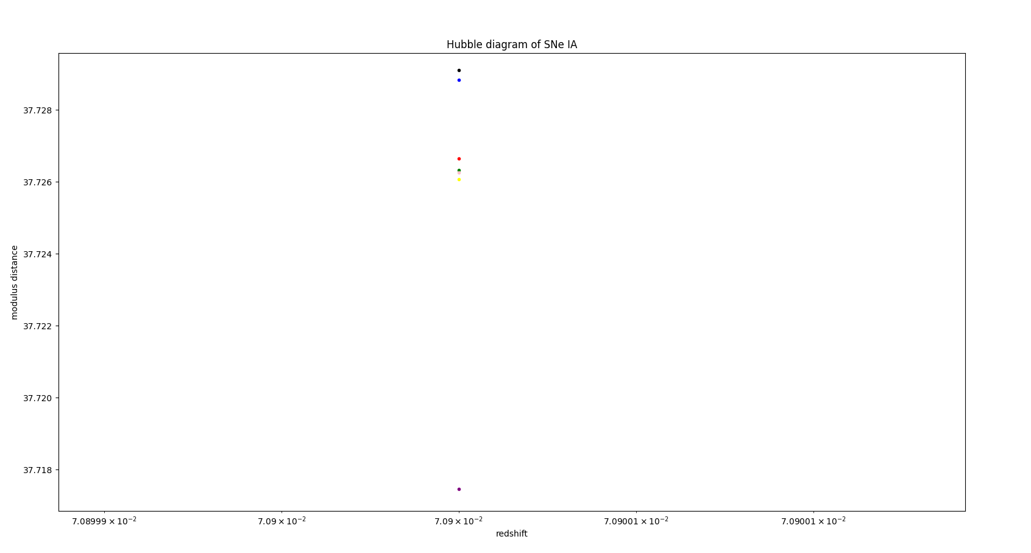
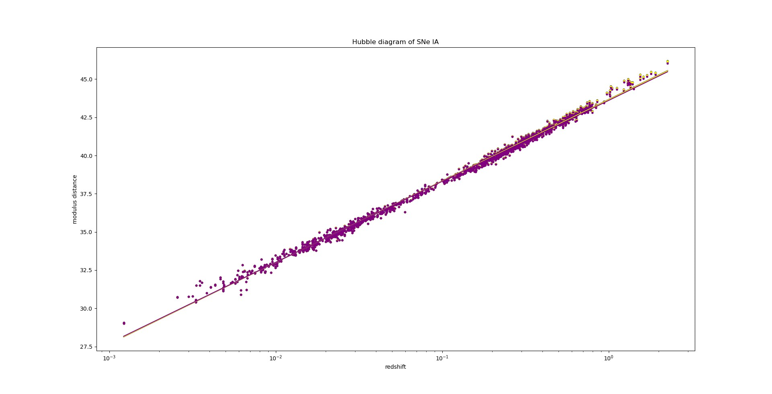
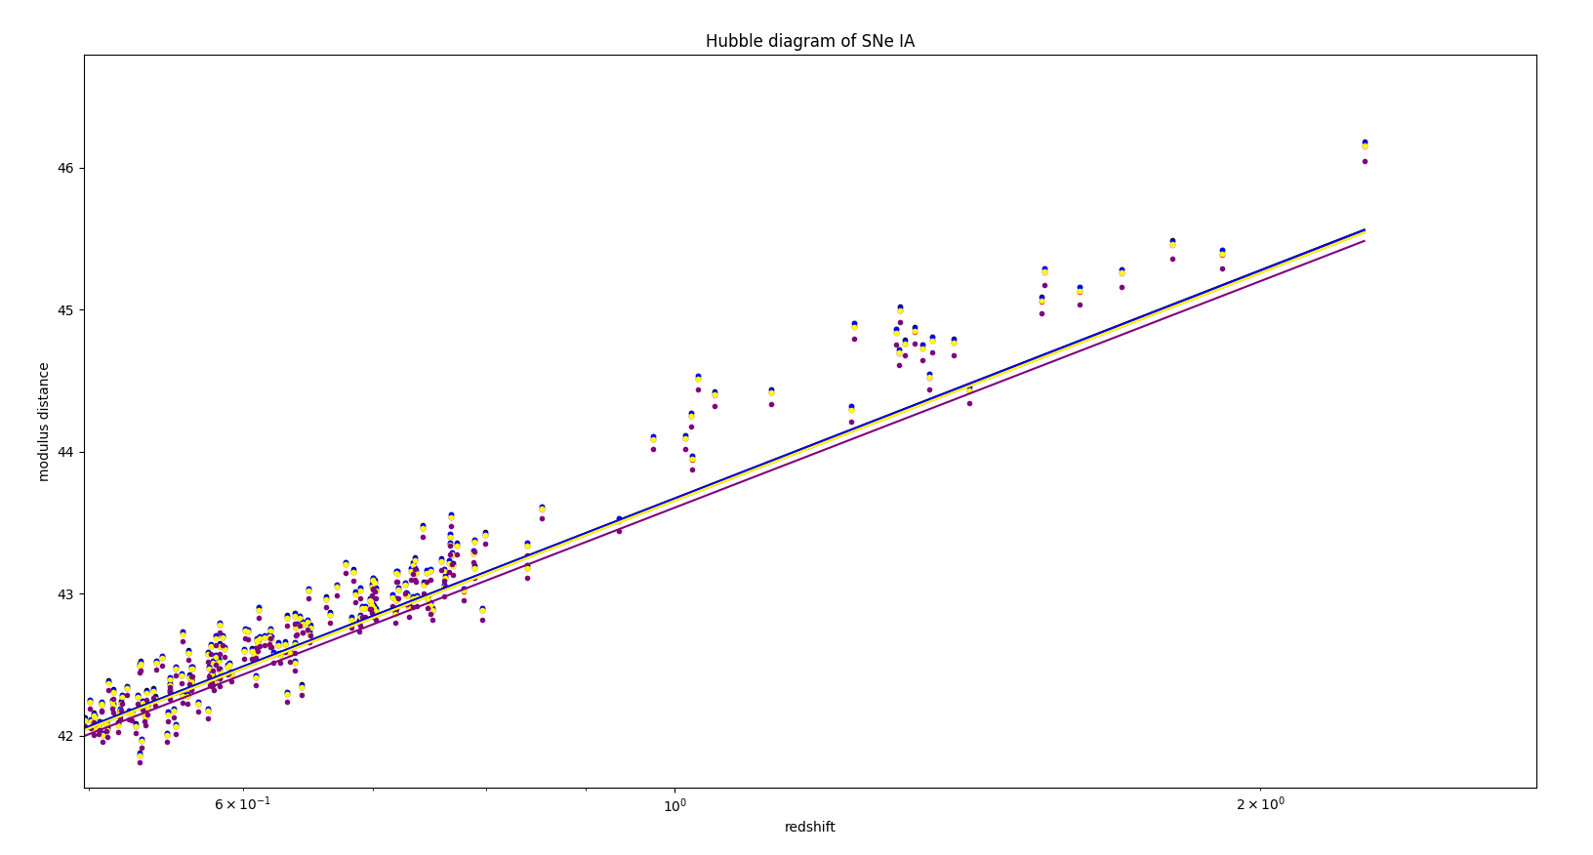
Param tous optimisés ( voir discussion chi2 )

Slide 3
Only alpha : VERT (pas pertinent comme modif de mesure, juste pour tester)

Slide 4
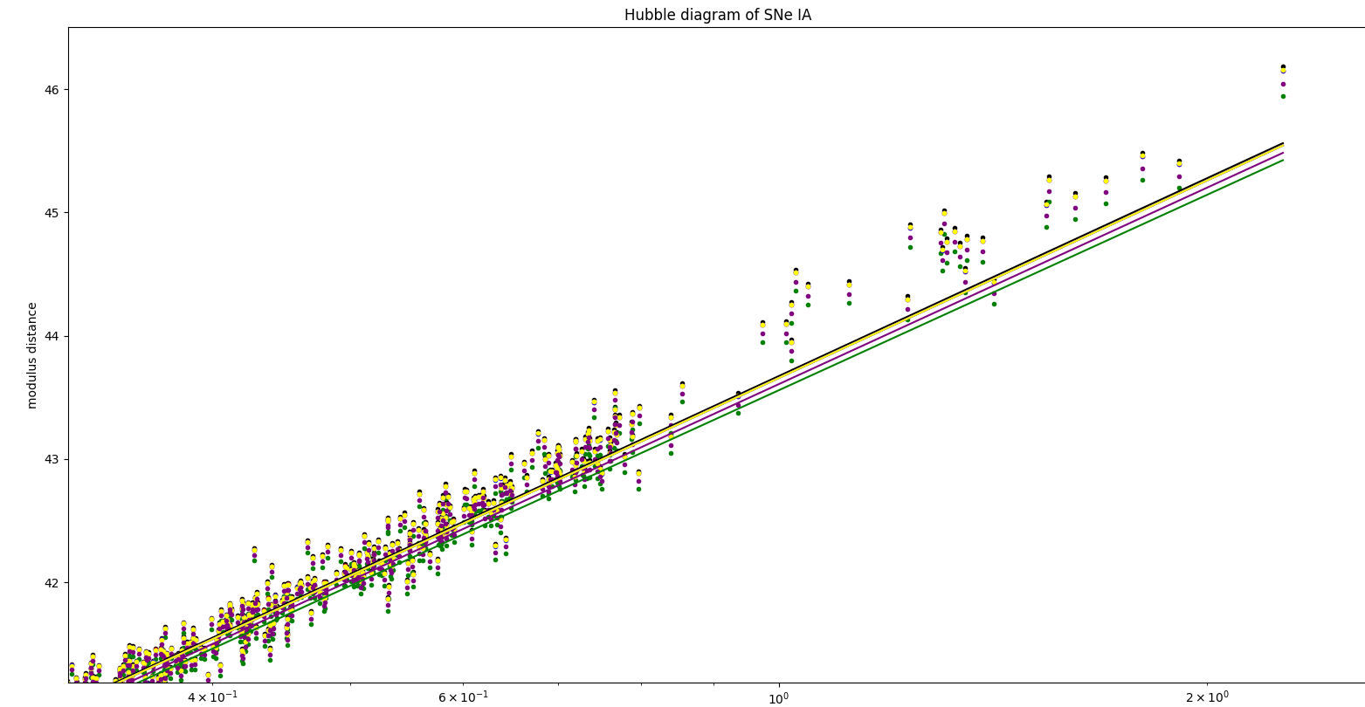
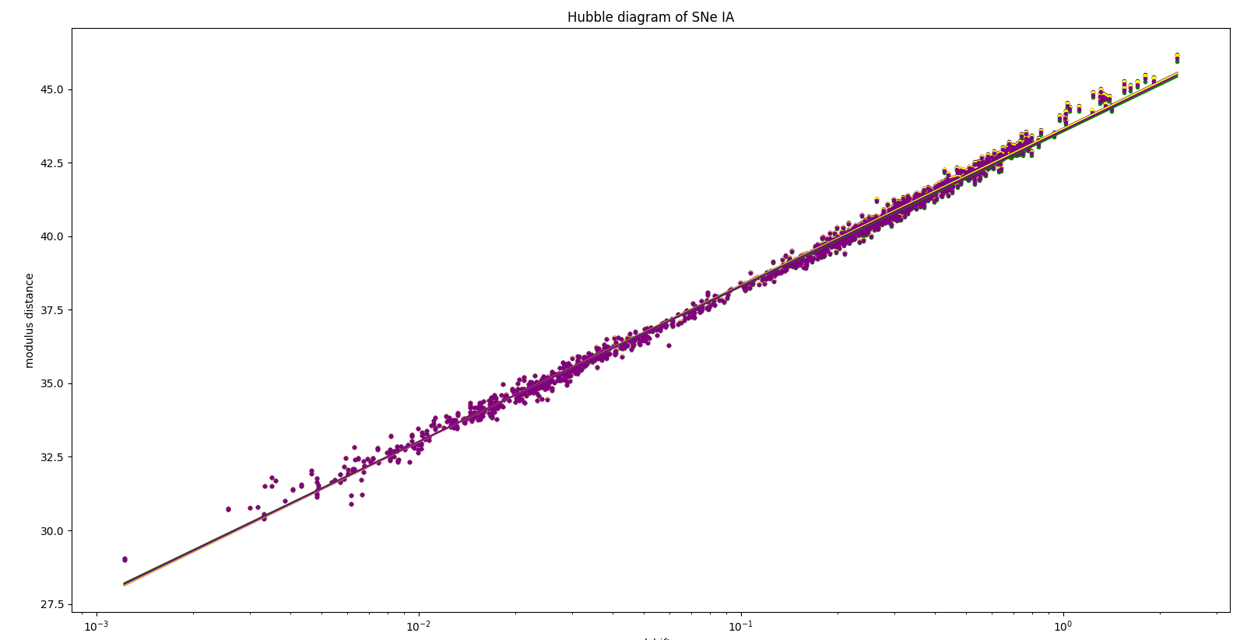
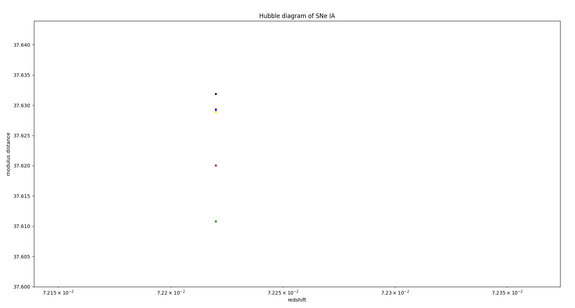
Only_alpha (vert) : alpha passe de 0,04 à 0,4
*baisse des valeurs de mu concernés

Slide 5
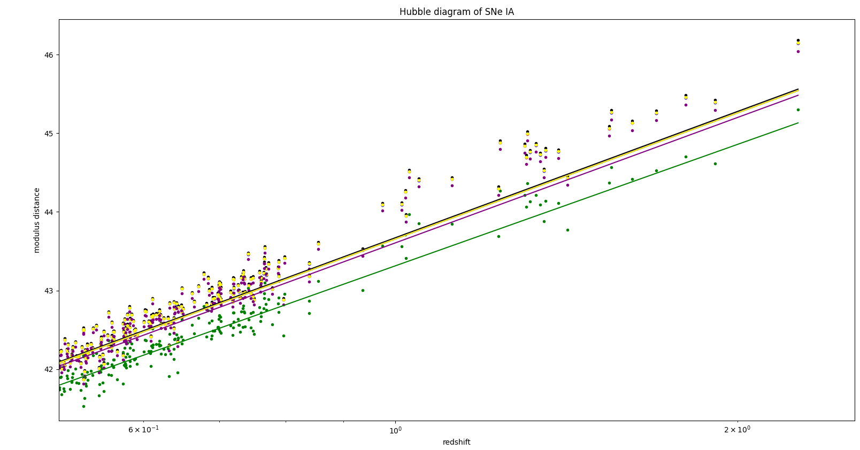
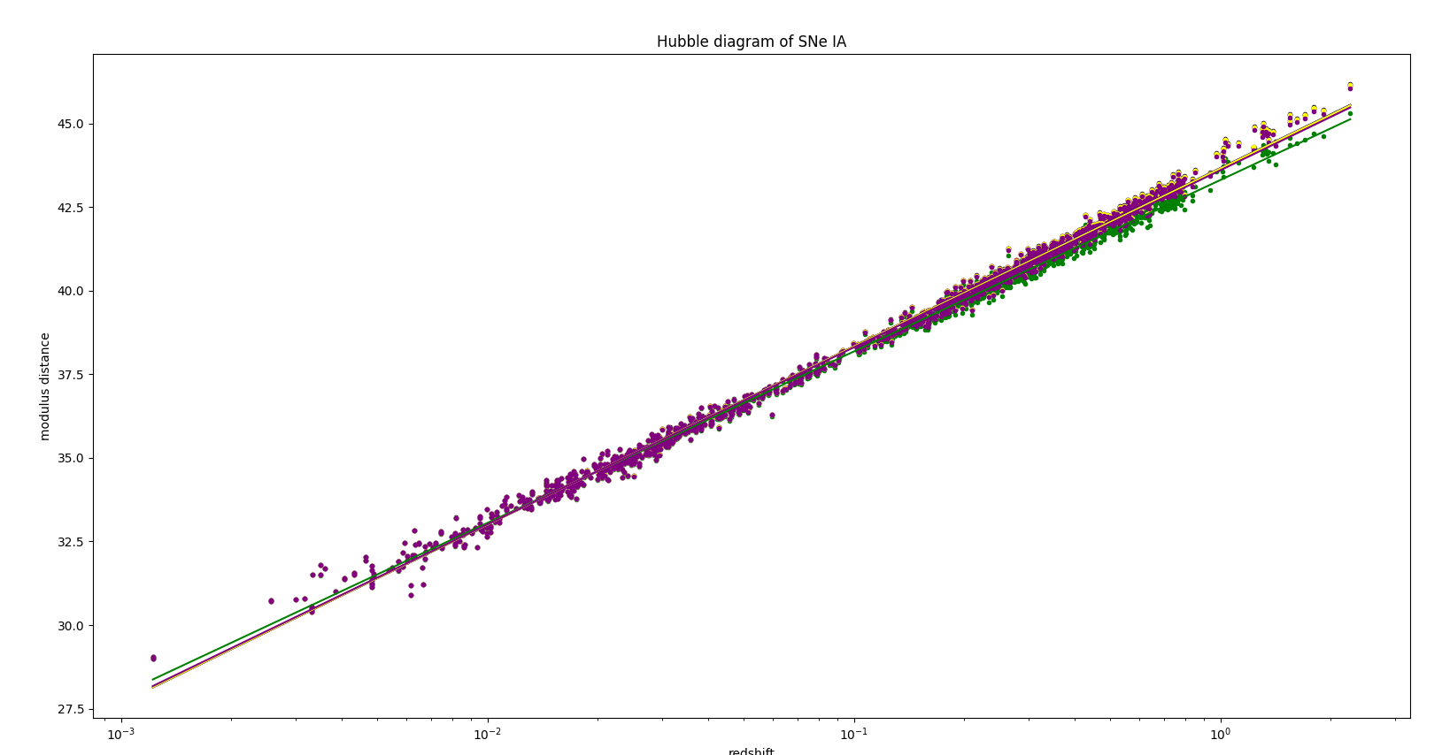
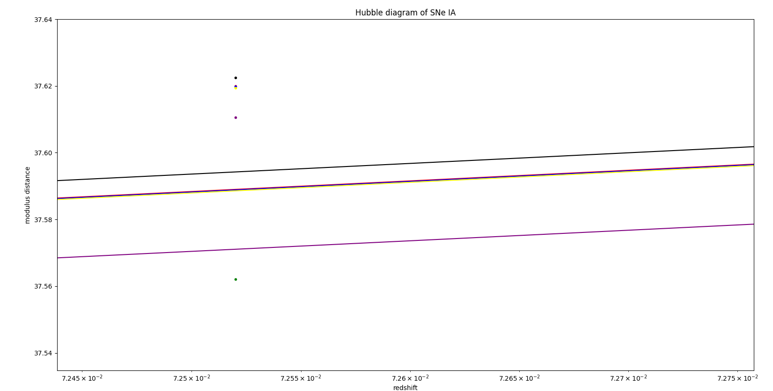
Only_alpha (vert) : alpha passe de 0,04 à 4

Slide 6
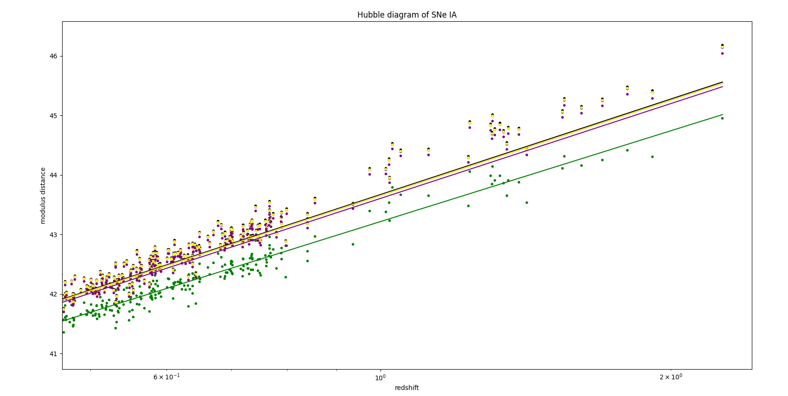
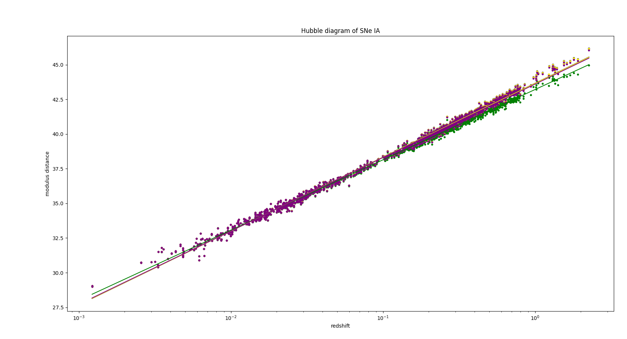
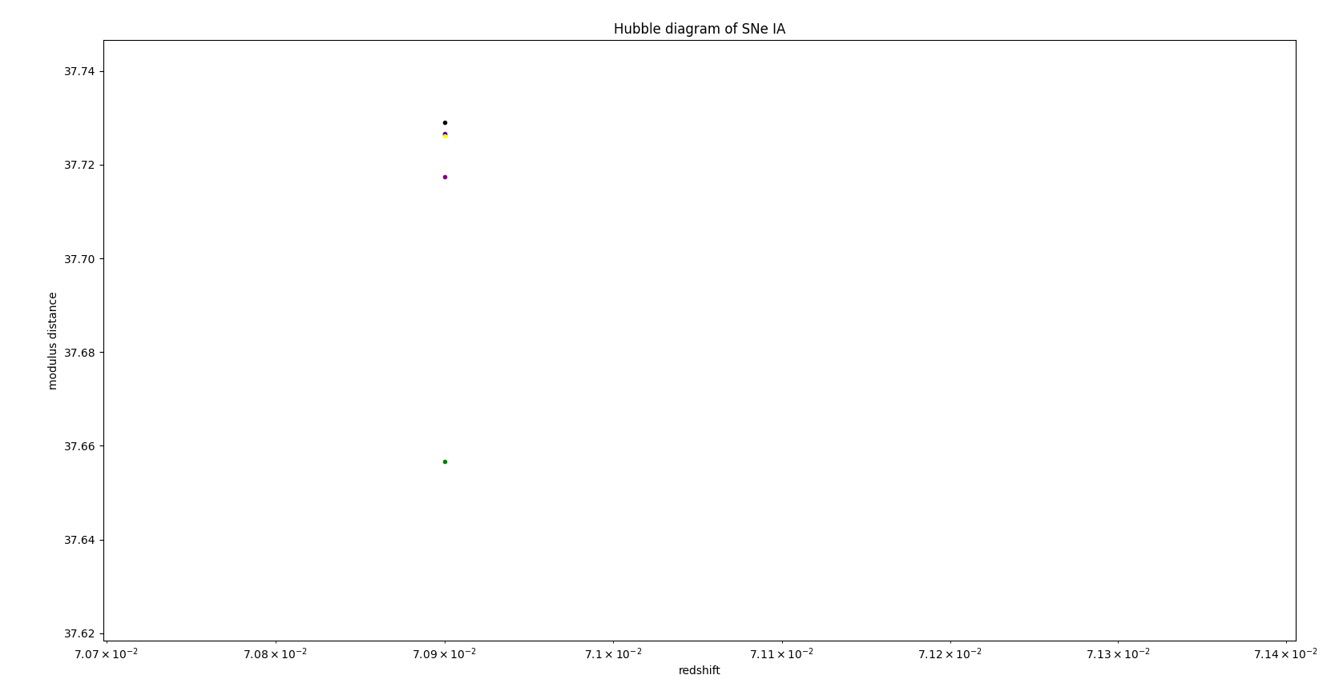
Only_alpha (vert) : alpha passe de 0,04 à 40
*ne varie plus beaucoup : normal car majorité de la variation est dans le log

Slide 7
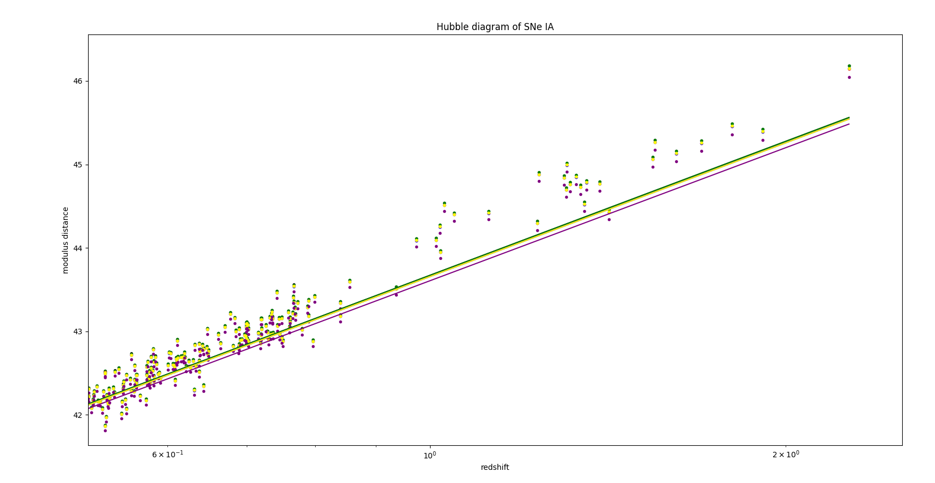
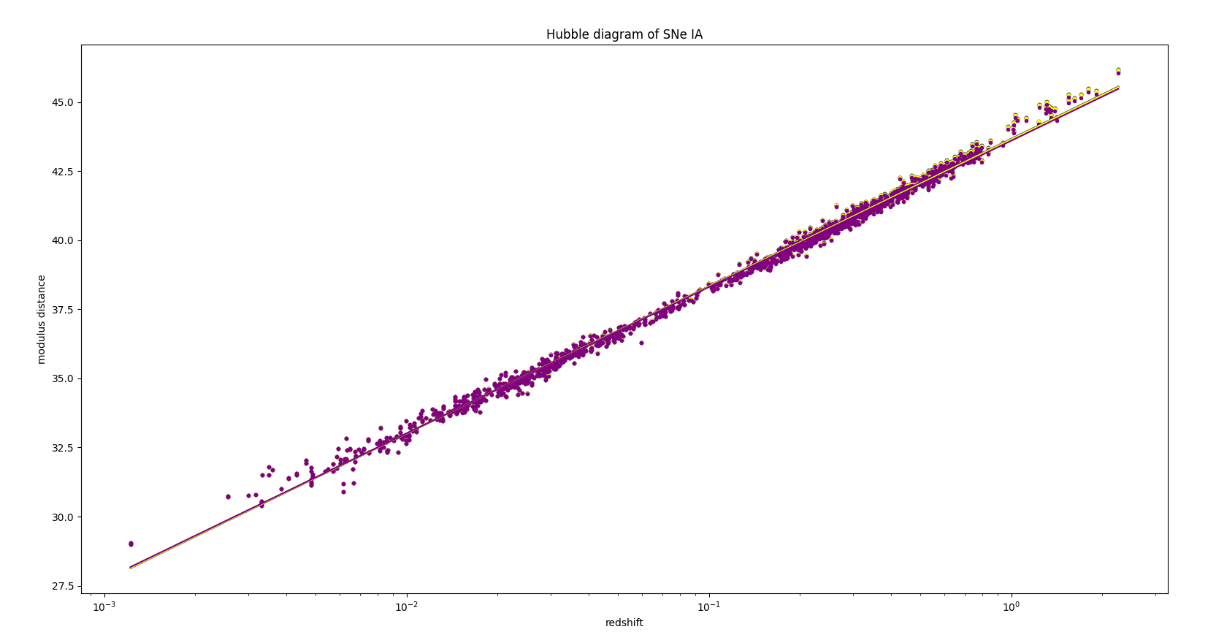
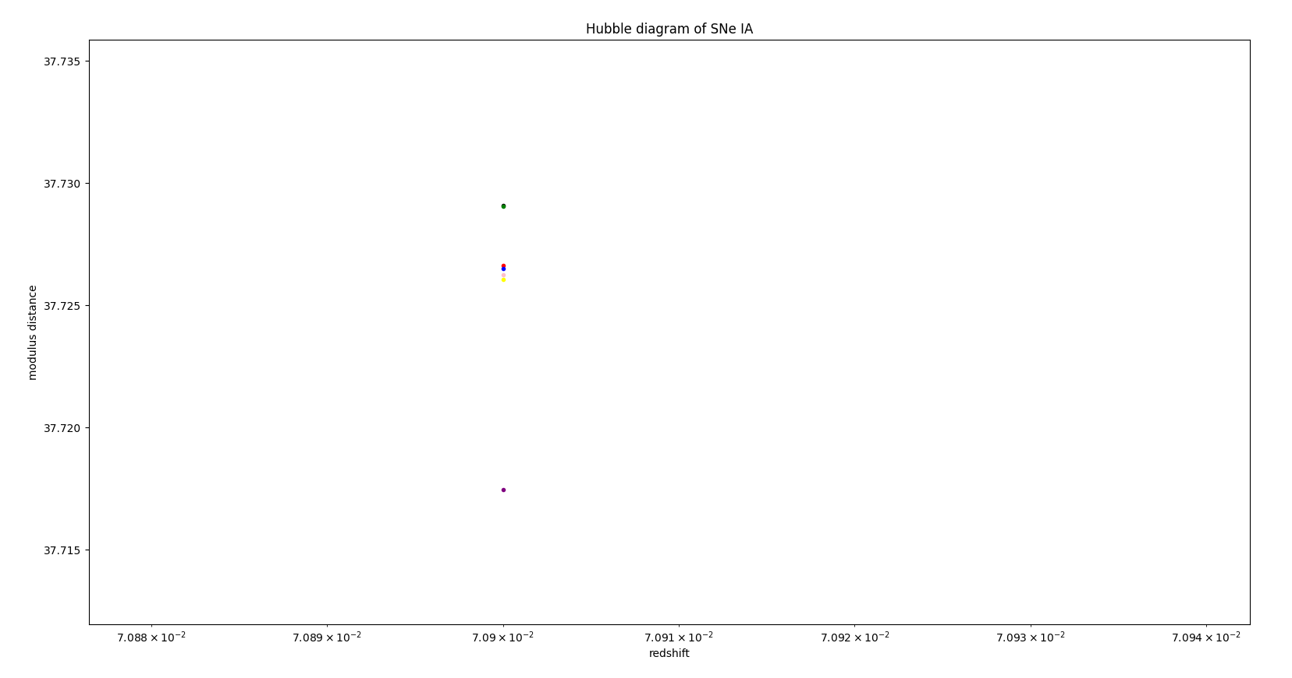
Only_alpha (vert) : alpha passe de 0,04 à 0,0004
*mu augmente légèrement : mais influence beaucoup plus faible que quand on augmente la valeur de alpha ( on a divisé ici par 100…)

Slide 8
alpha fixé et gamma à optimiser : ROSE

Slide 9
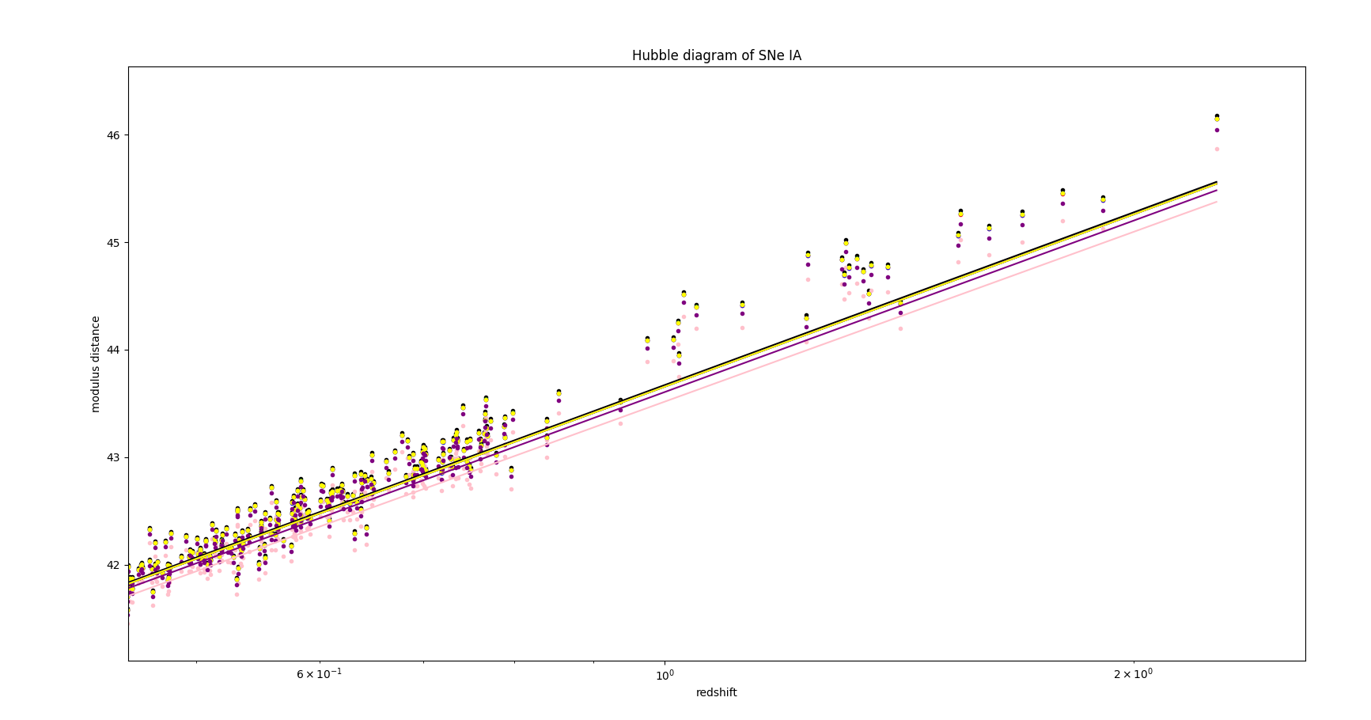
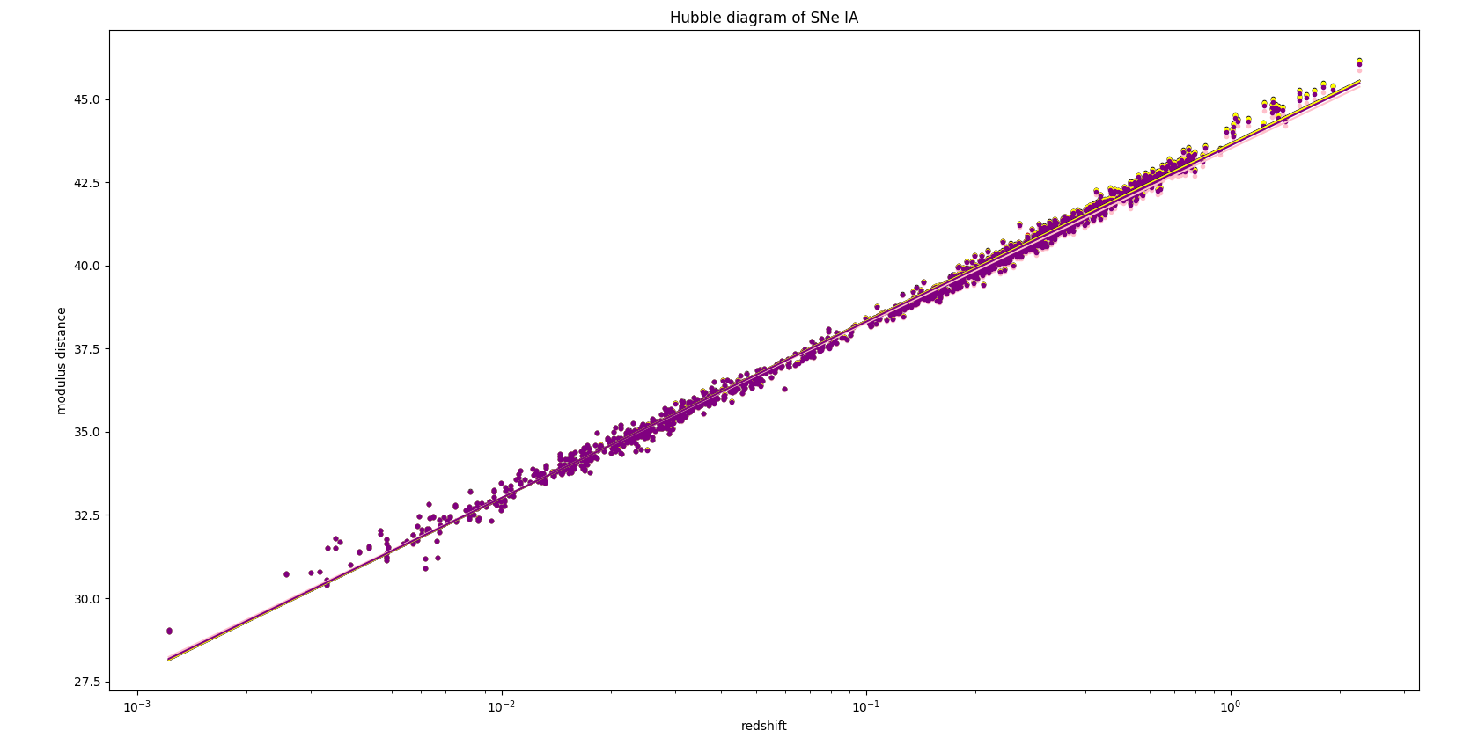
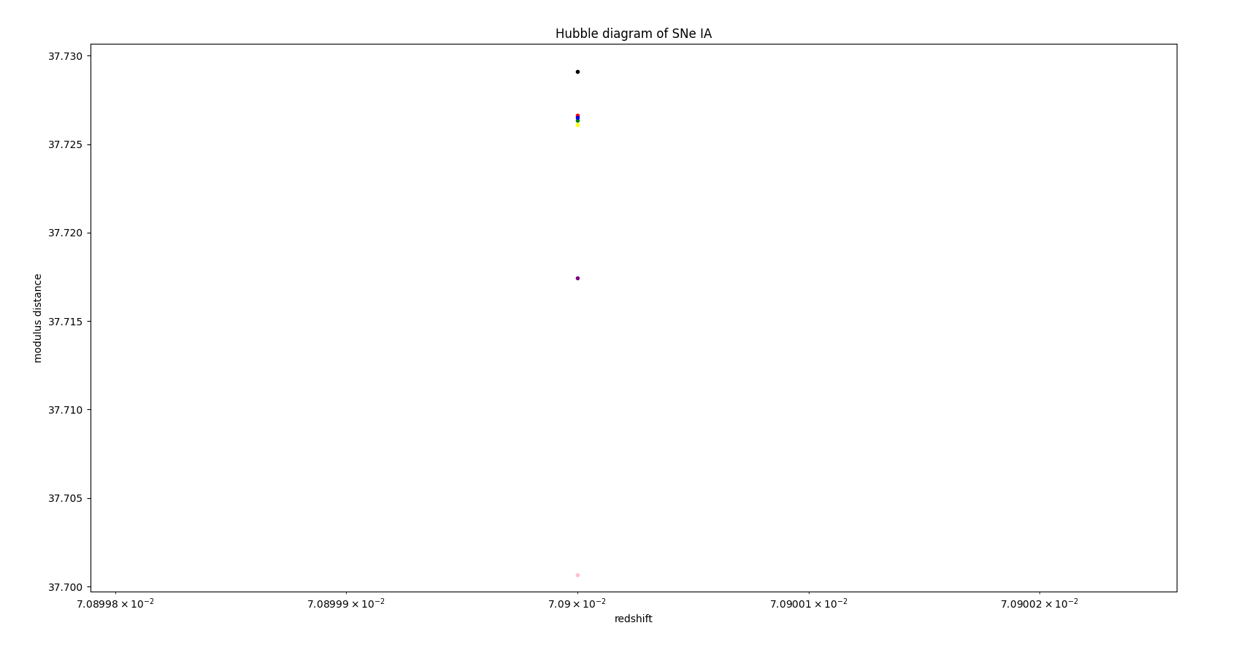
Gamma passe de 0,258 à 2,58
*mu diminue avec l’augmentation de gamma (logique car le contenu du log est inf à 1)

Slide 10
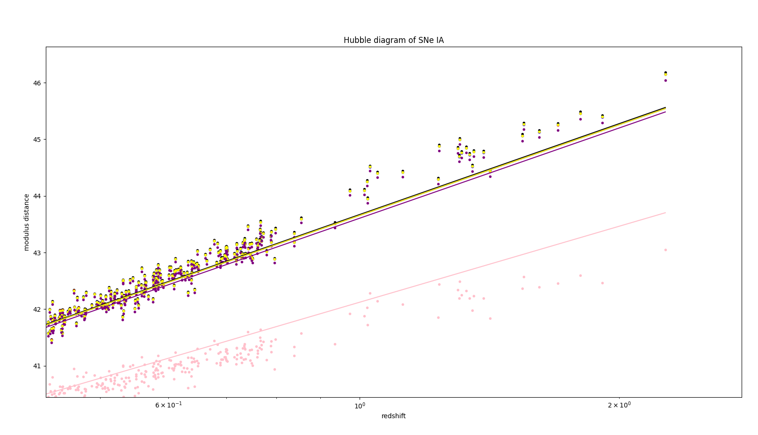
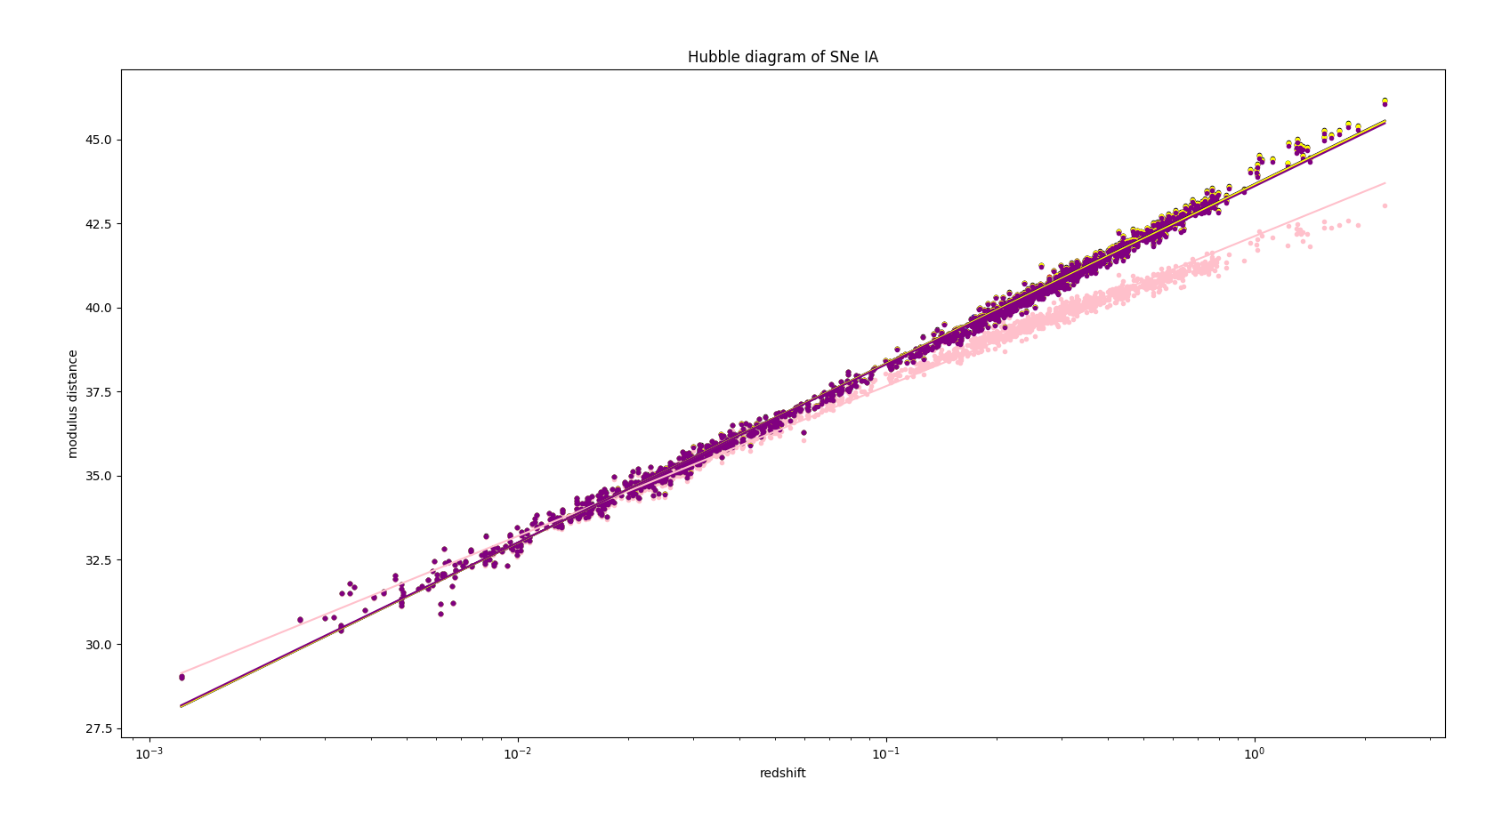
Gamma passe de 0,258 à 25,8
*évolution linéaire en gamma pour les valeurs de mu (diminution de mu pour augmentation de gamma)

Slide 11
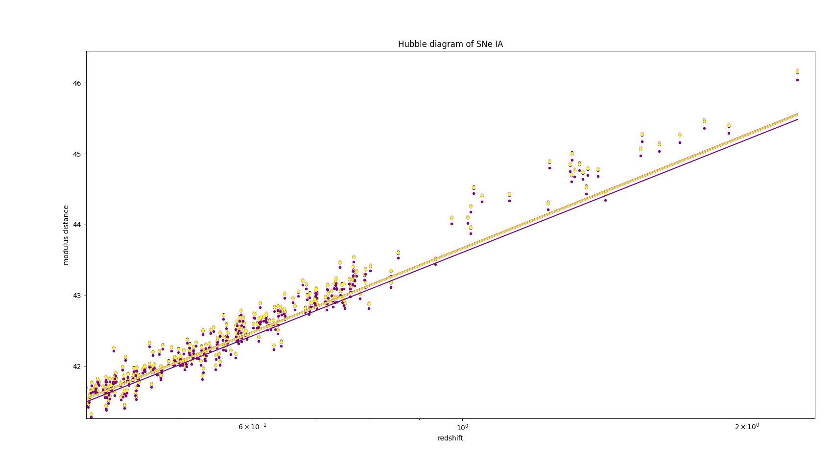
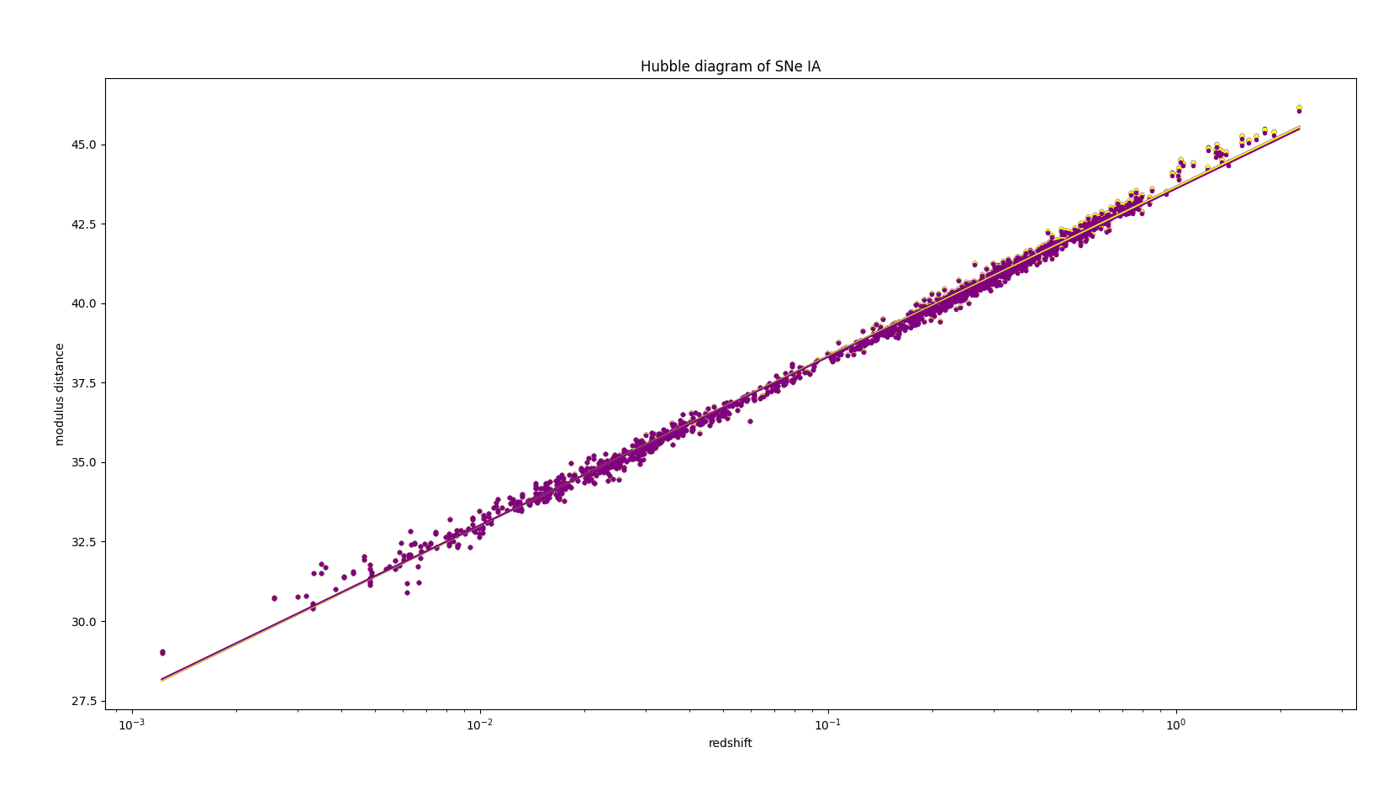
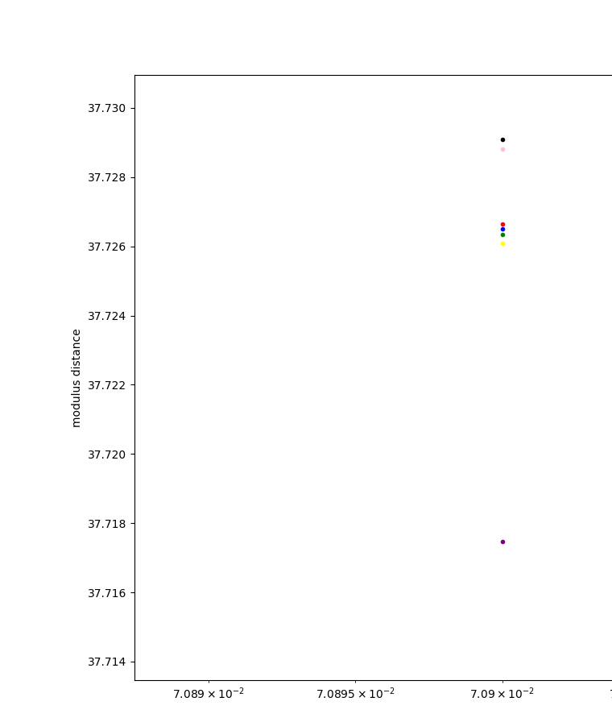
Gamma passe de 0,258 à 2,58^10-2
*logiquement quand gamma diminue on se rapproche des données originelles…

Slide 12
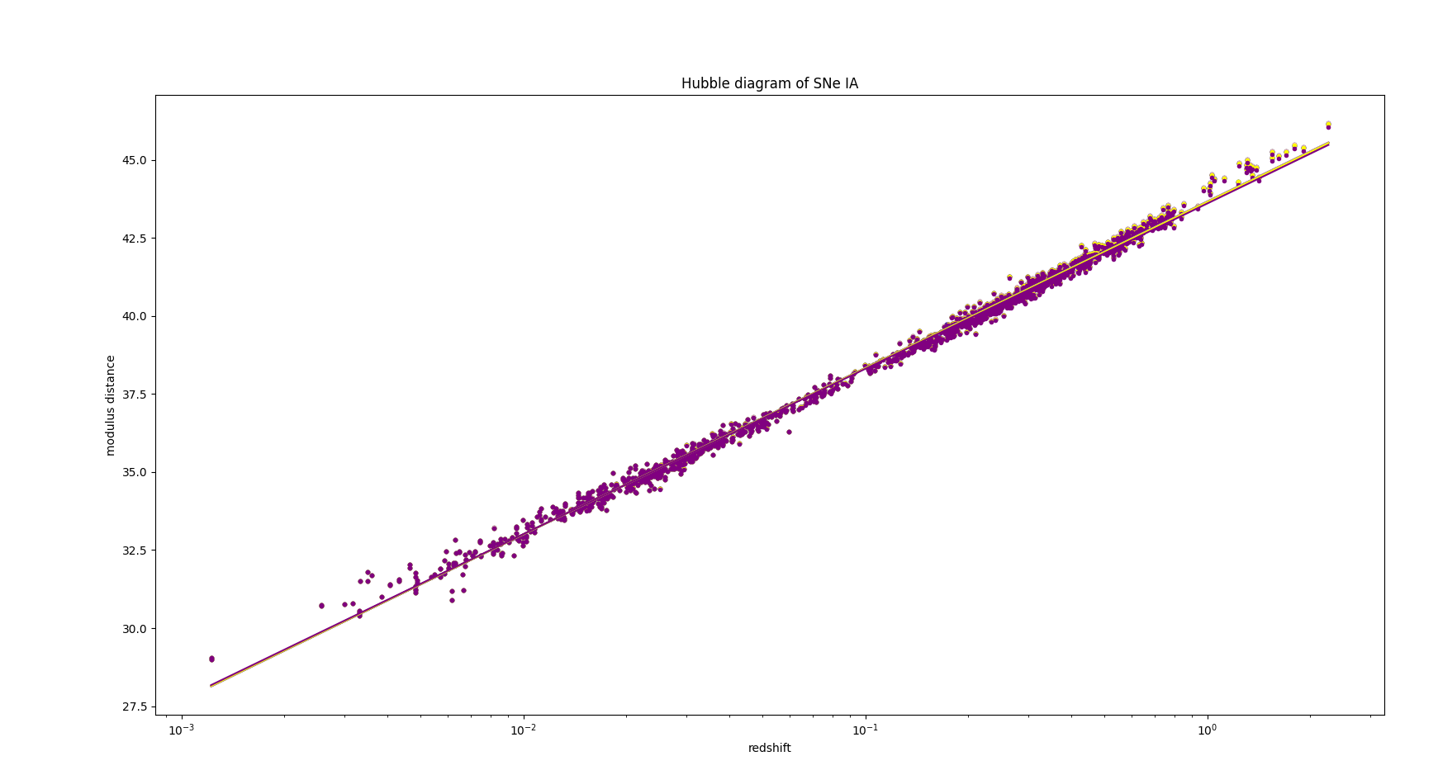
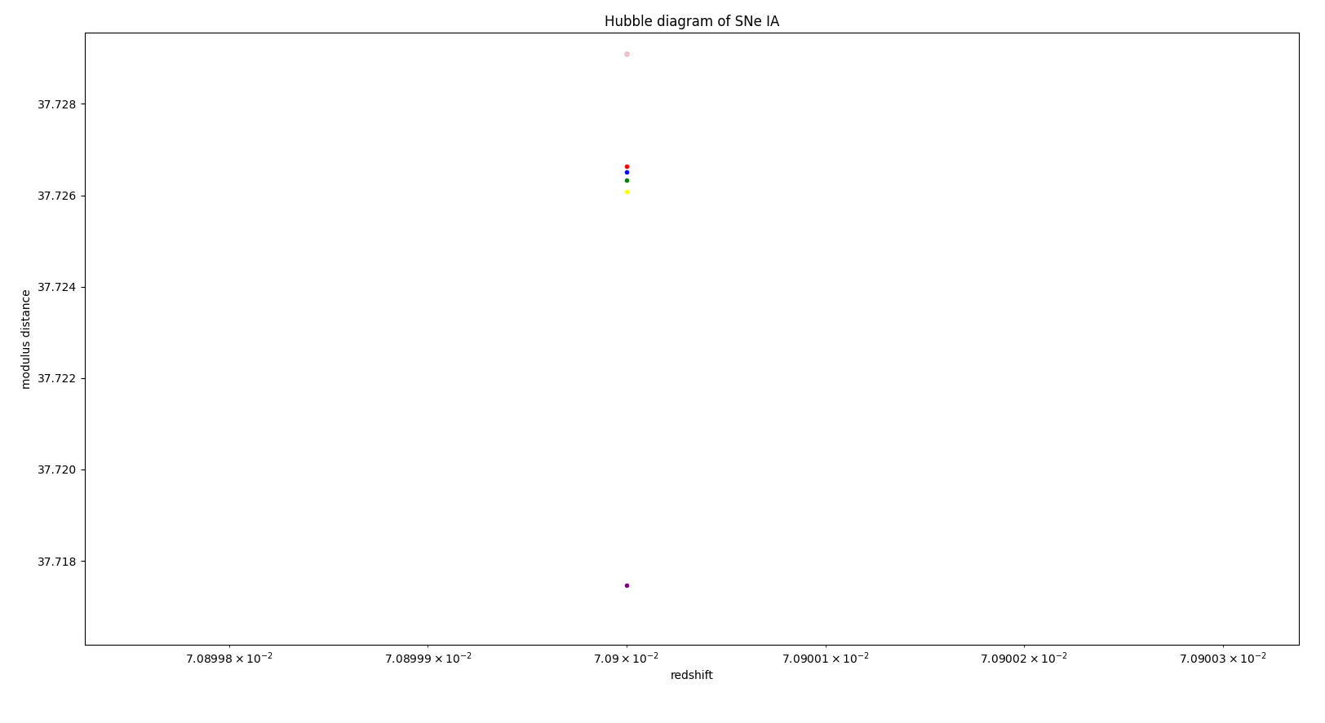
Gamma passe de 0,258 à 0
*forcément quand gamma = 0, les données coïncident (le rose se superpose sur le noir)
Dans ce cas, pourquoi le min de log-likelihood n’est pas sur 0? 0 n’est même pas dans la barre d’erreur à 1 sigma … (gamma = 0,258 +0,12 -0,12)

Slide 13
alpha fixé et gamma à optim forme exp (BLEU)
A priori comportement linéaire en gamma similaire au cas précédent

Slide 14
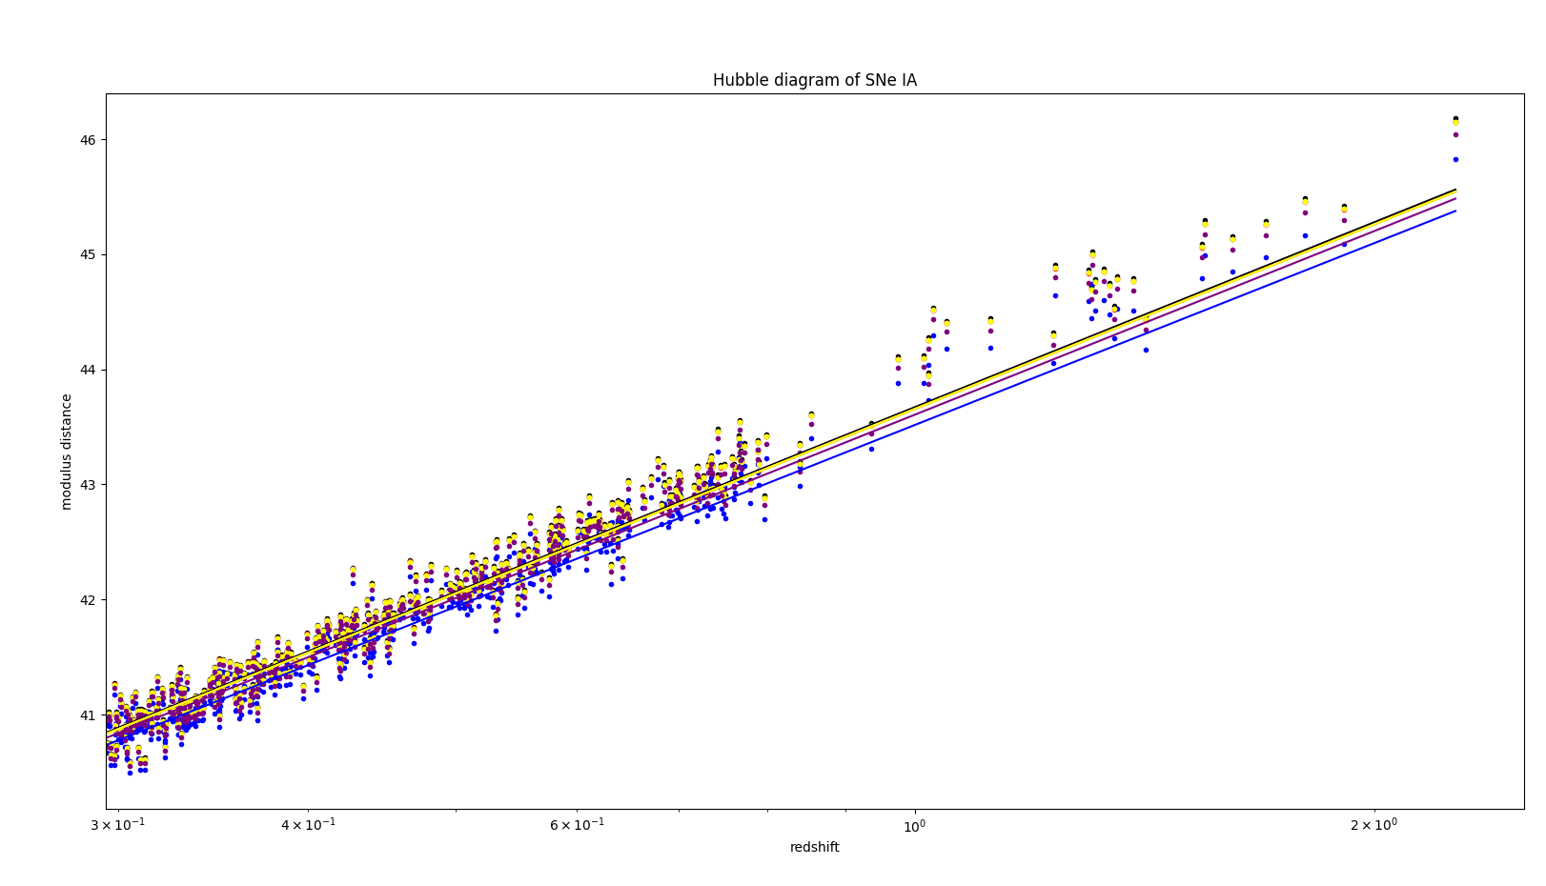
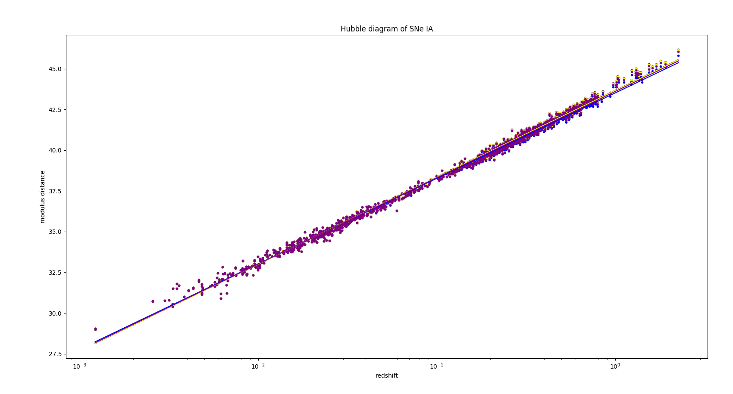
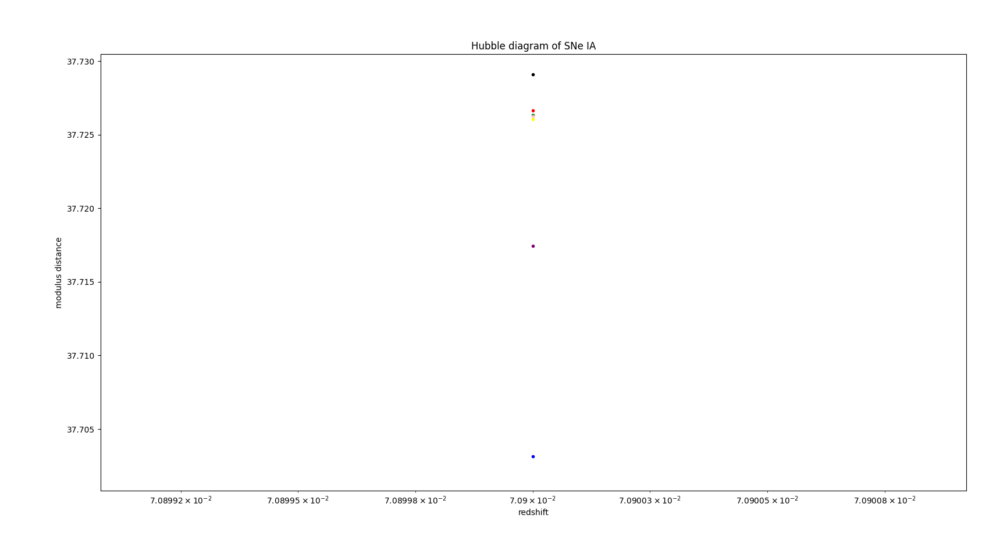
Gamma passe de -0,23 à -2,3
*mu diminue avec la diminution de gamma : logique car les facteurs avec gamma dans l’expression du module de distance sont positifs

Slide 15
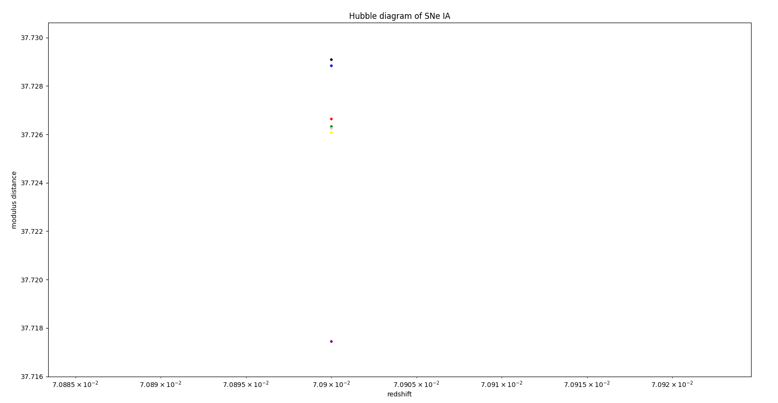
Gamma passe de -0,23 à -0,023
*mu augmente avec l’augmentation de gamma : à 0 on recoupe les données originelles -> même question que pour le cas précédent … (avec le min de log-likelihood on a gamma = -0,23 (+0,108 -0,109))

Slide 16
alpha fixe et (beta,gamma) à optim : VIOLET
Intéressant parce qu’on peut jouer sur les deux param (comportement de gamma devrait être similaire au cas précédent)

Slide 17
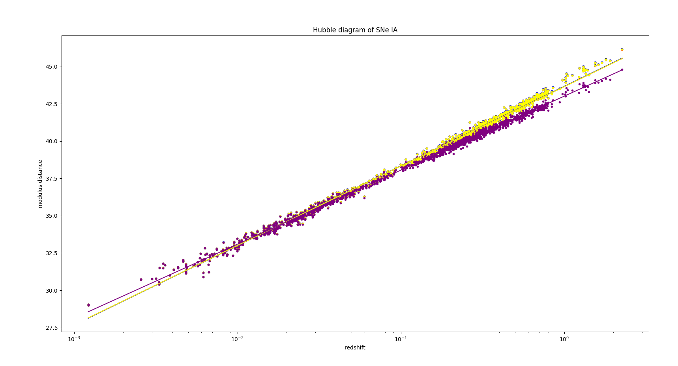
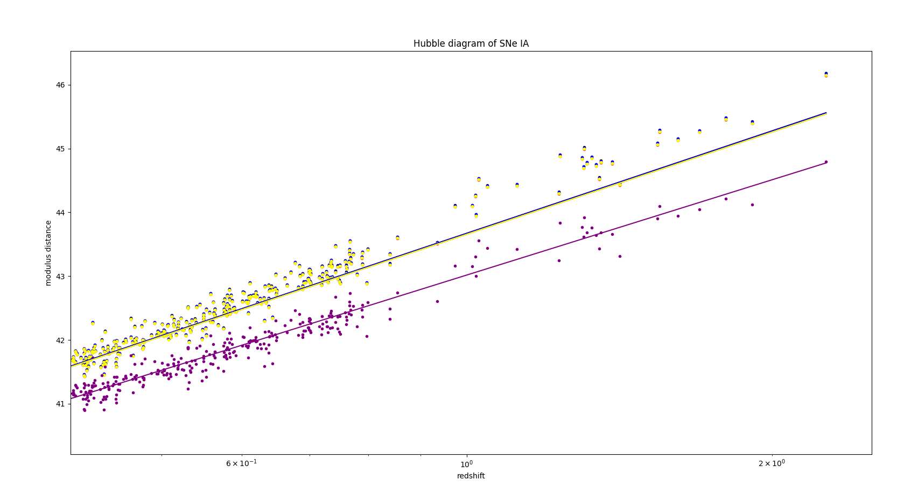
Gamma passe de -2,2 à -22 beta reste à 2,1 (beta>0)
Beta >0 donc même comportement en fonction de gamma que dans le cas alpha fixé et gamma à optim forme exp (où on peut considérer que beta = 1) ; on prévoit directement que mu évoluera de manière décroissante linéaire en gamma si beta<0

Slide 18
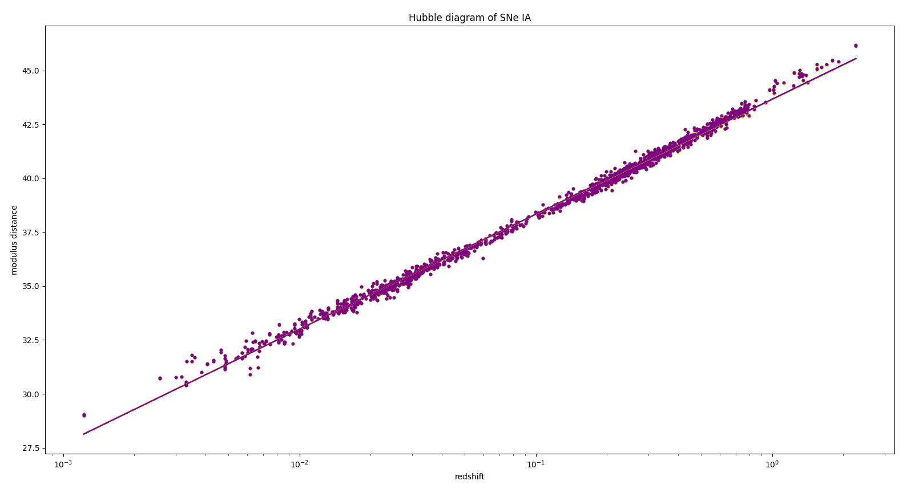
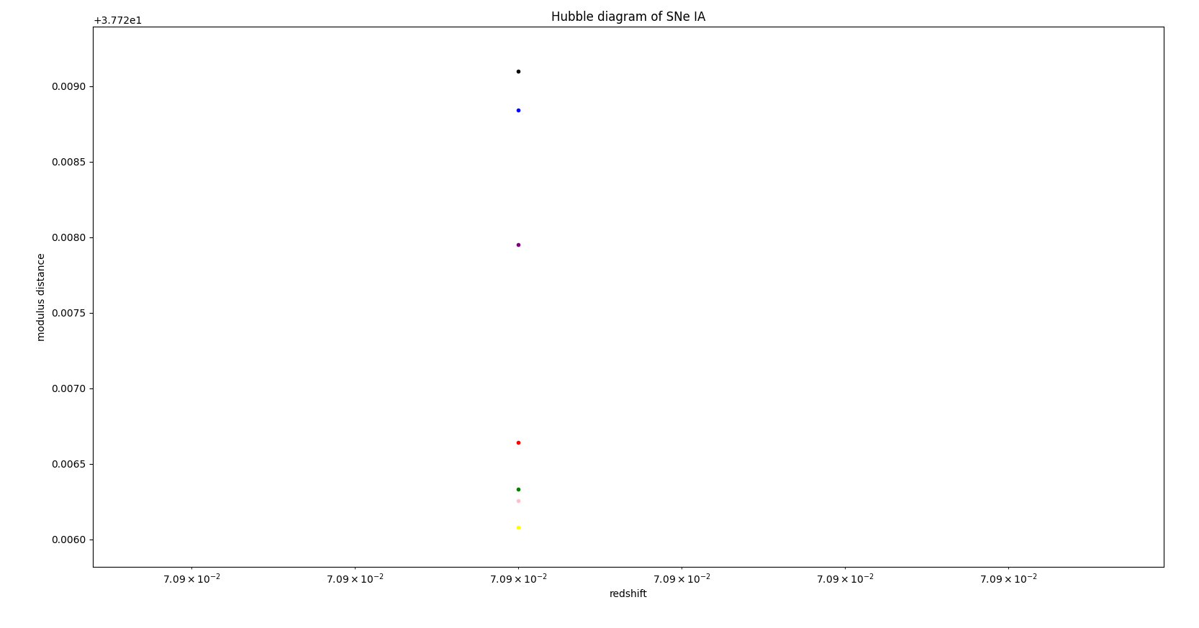
Gamma reste à -2,2 (gamma<0) beta passe de 2,1 à 21

Slide 19
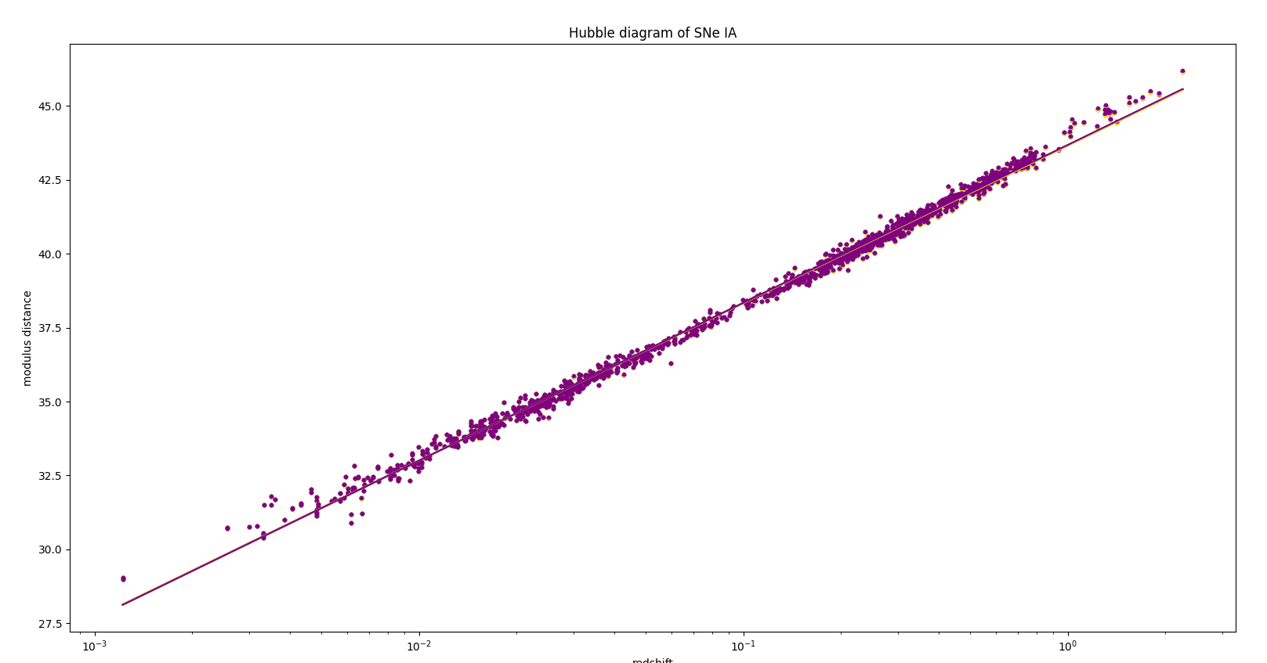
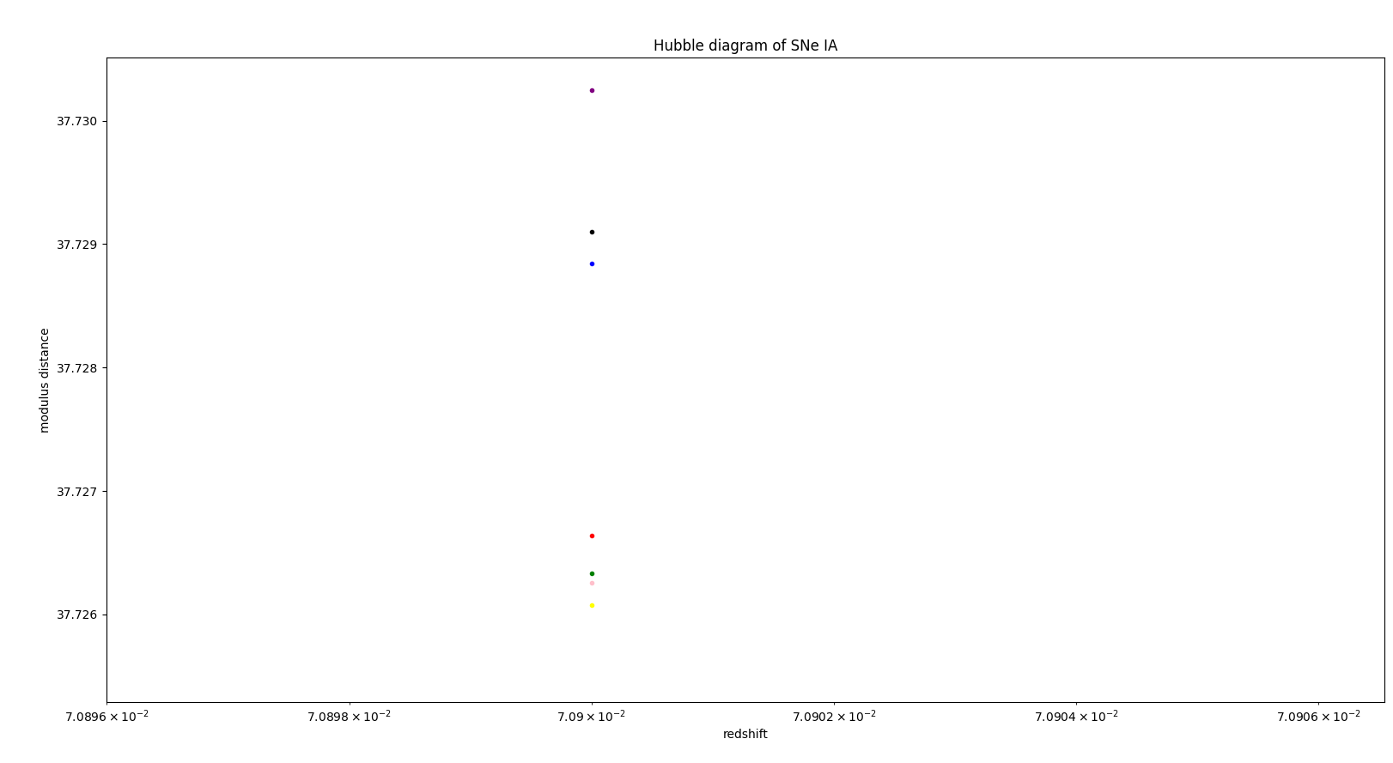
Gamma reste à -2,2 (gamma<0) beta passe de 2,1 à -21

Slide 20
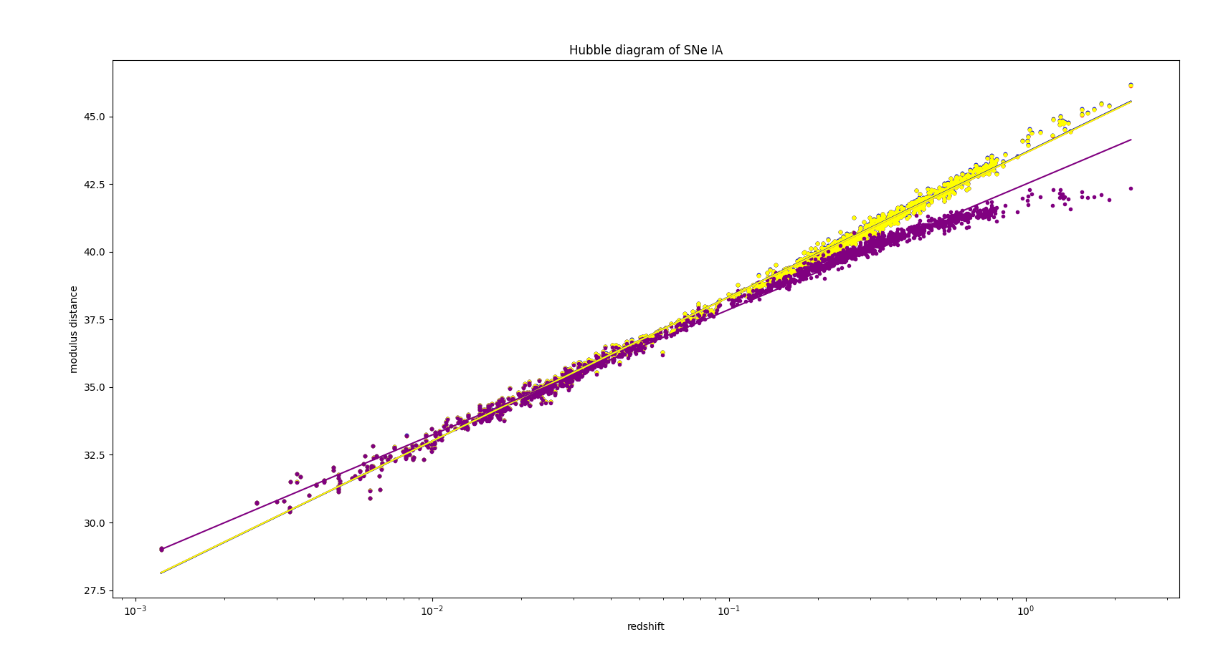
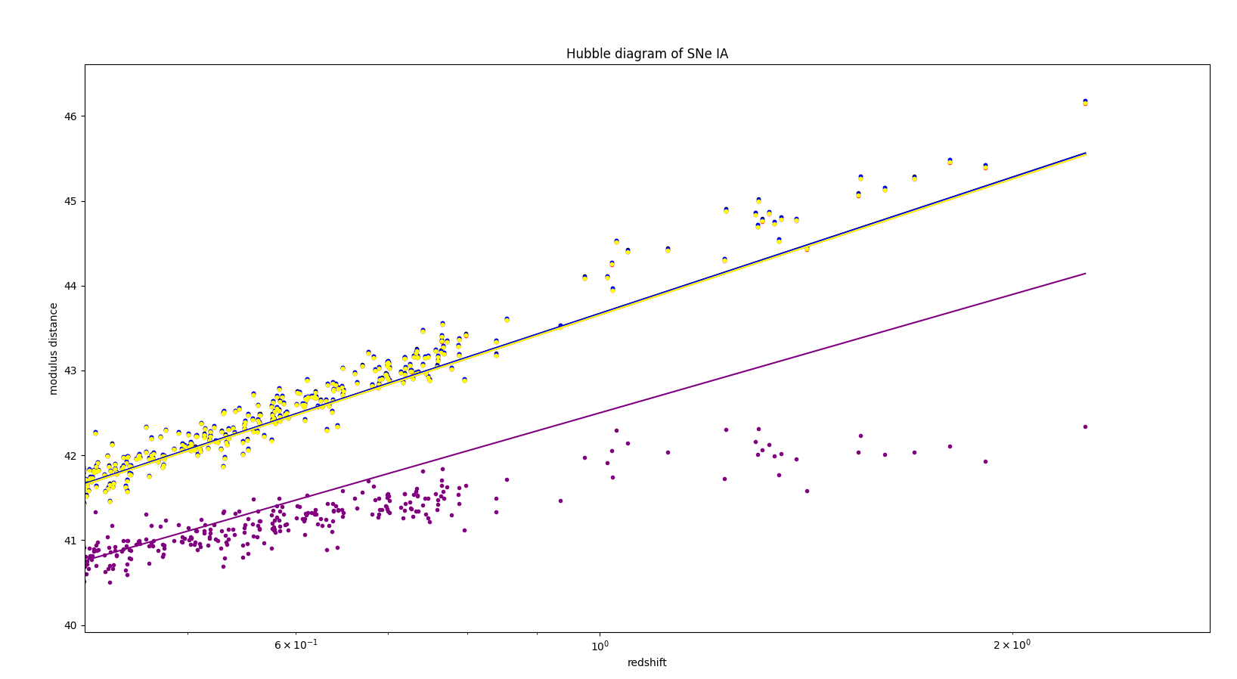
Gamma reste à -2,2 (gamma<0) beta passe de 2,1 à 0,21
Beta diminue => 1/beta augmente : mu diminue d’autant plus que z est grand (a diminue donc 1-a augmente)-> on remarque que la modélisation a+b*log(c*t) ne paraît plus adapté
Remarque : contrairement à ce qu’on pourrait penser, la valeur de mu diminue pour TOUT les points ; à petit z on a l’impression que le mu modifié dépasse les autres valeurs parce que la courbe violette y passe au dessus des autres mais ça vient juste du fait que les valeurs de mu descendent plus à haut redshift ce qui fait « pencher » la courbe

Slide 21
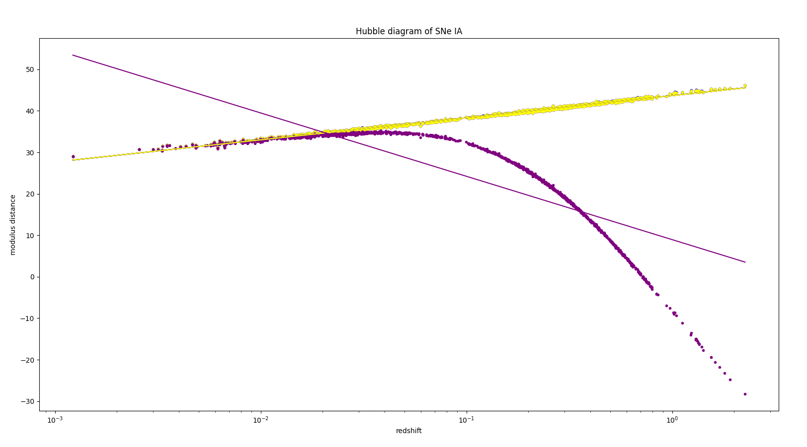
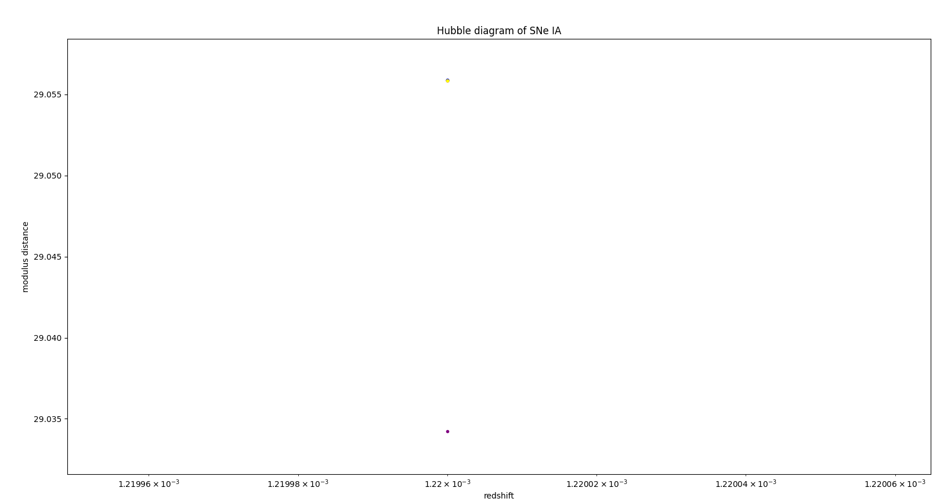
Gamma reste à -2,2 (gamma<0) beta passe de 2,1 à 0,021
↑ 1/beta augemente : valeur explose avec l’exponentielle : diminution très forte des mu
↑ même à très bas z (10^-3) la différence est significative

Slide 22
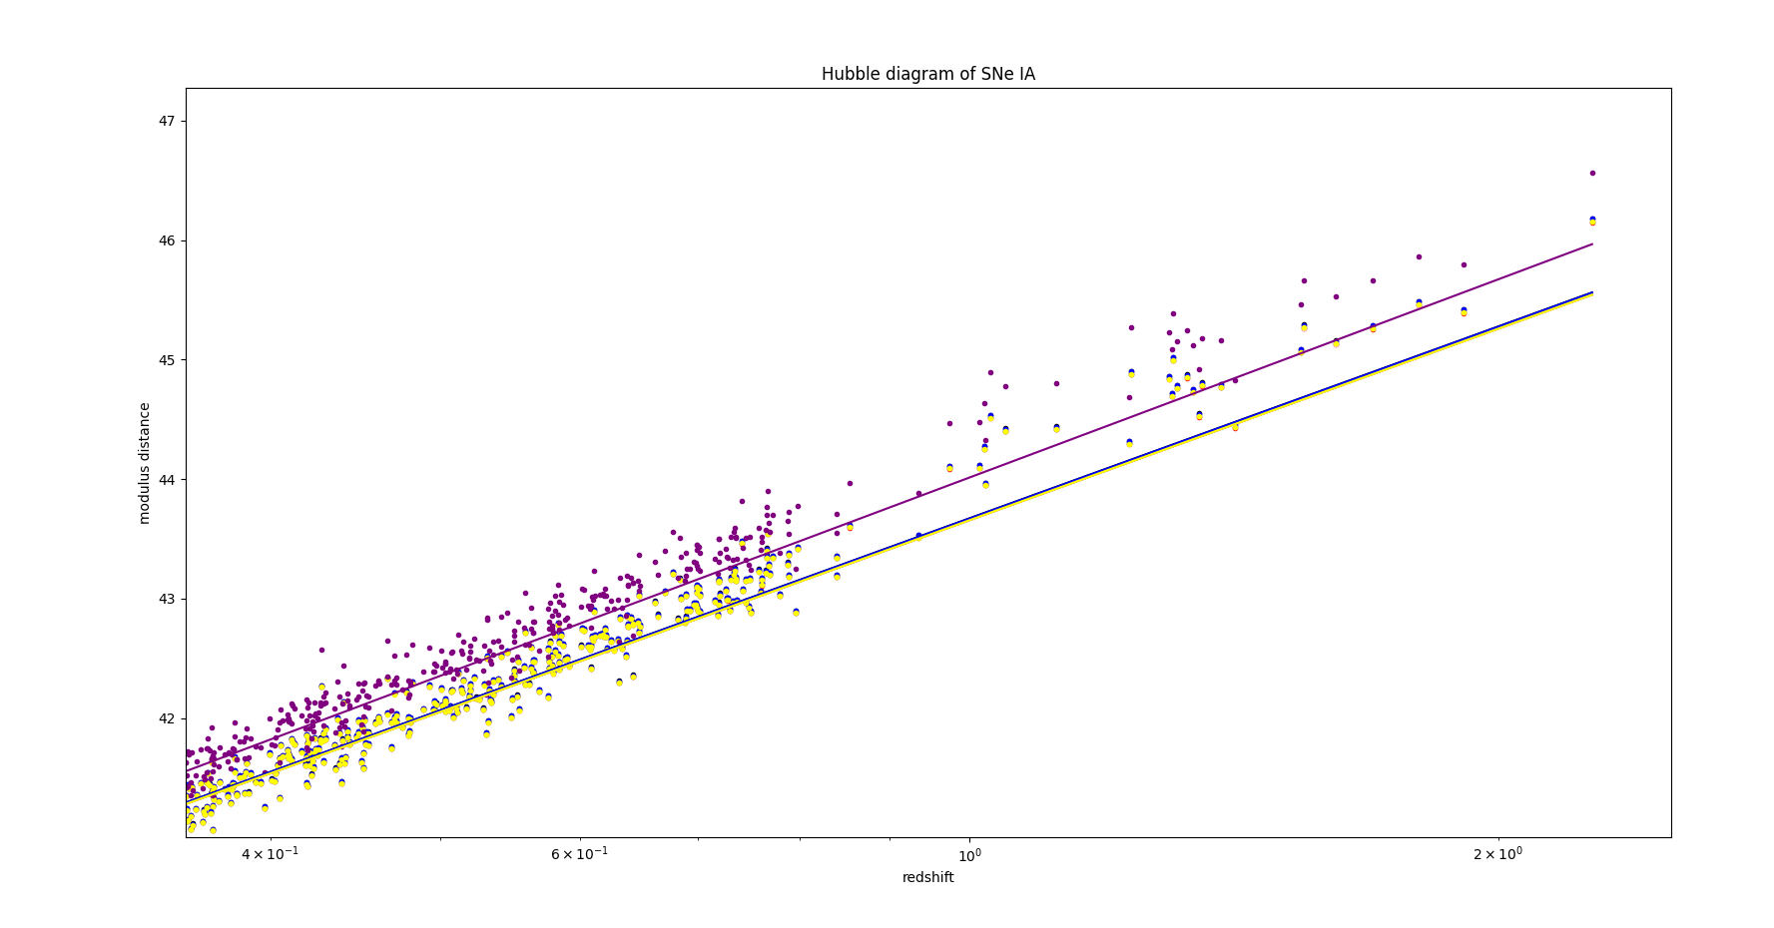
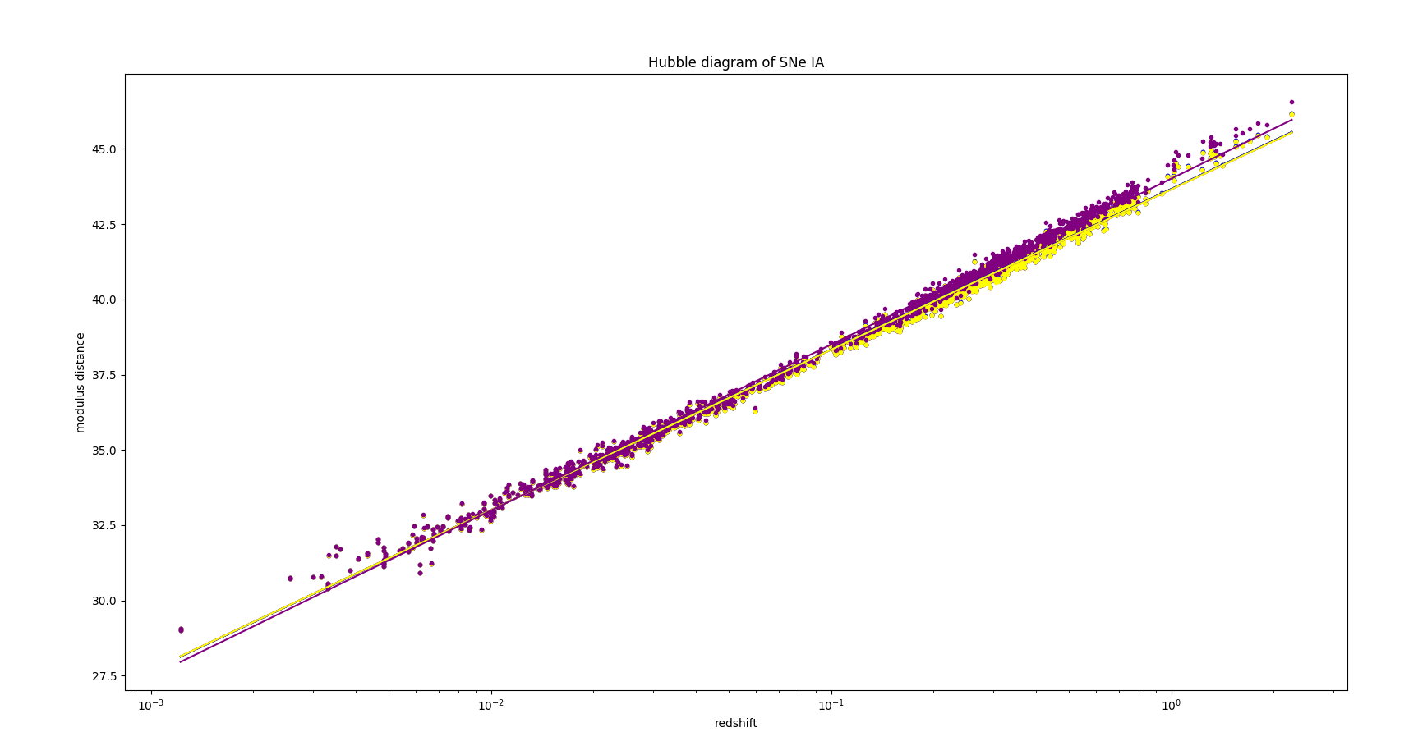
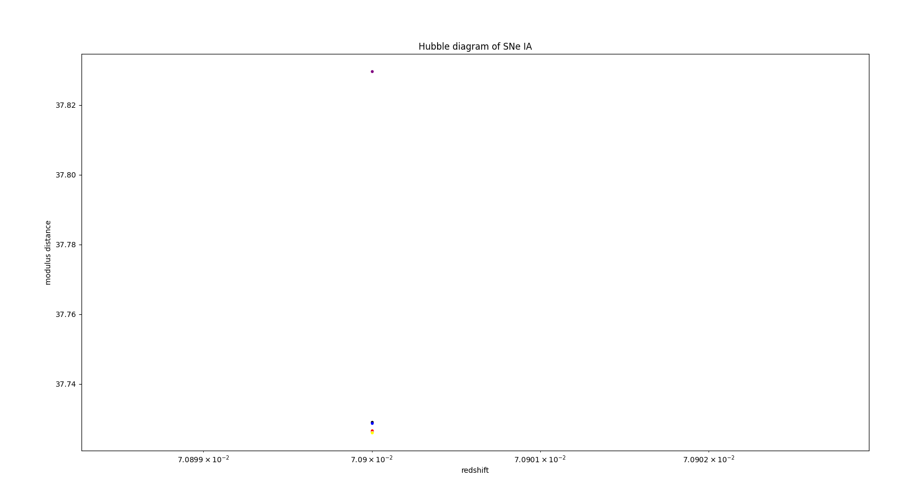
Gamma reste à -2,2 (gamma<0) beta passe de 2,1 à -0,21
*beta négatif et 1/beta proche de 0 -> valeur de 1/beta « très négatif » => mu augmente

Slide 23
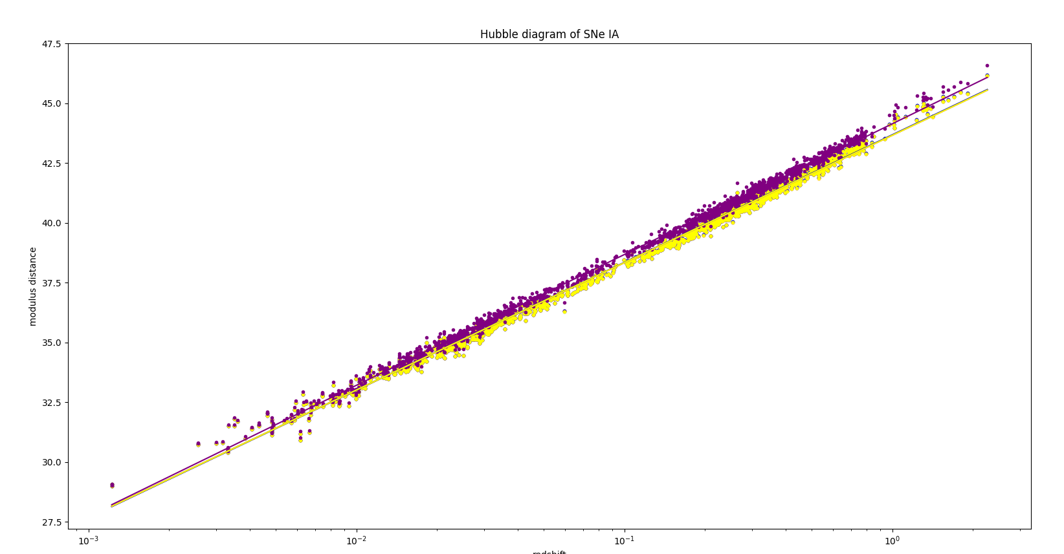
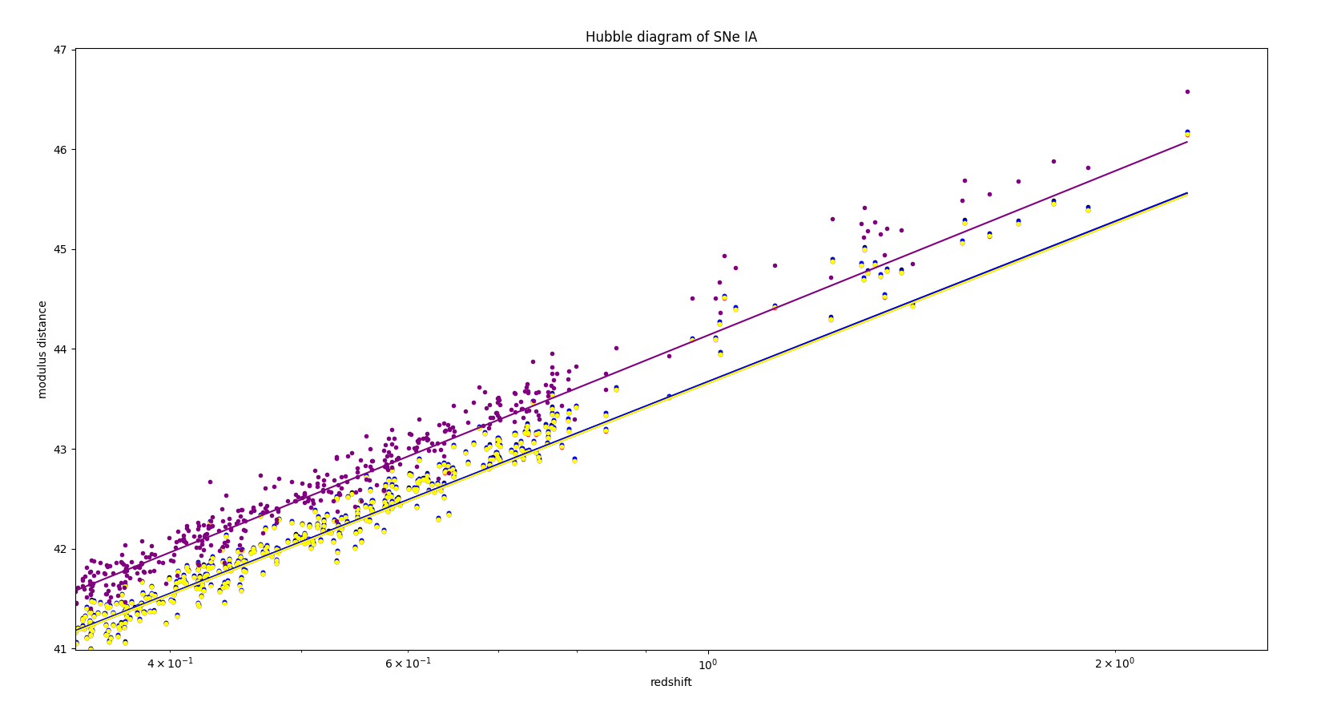
Gamma reste à -2,2 (gamma<0) beta passe de 2,1 à -0,021
↑valeur continue d’augmenter mais l égérèment (exp tend « lentement » vers 0)

